Slide 1

INTELIGÊNCIA ARTIFICIAL
Aula 4- Lógica Nebulosa (Fuzzy) e Sistemas Baseados em Regras Fuzzy

Slide 2

Conteúdo programático desta aula
O conceito de raciocínio aproximado
O uso dos conjuntos nebulosos
Conceito de sistema nebuloso ou Fuzzy
Características do domínio Fuzzy
Funcionamento dos operadores lógicos Fuzzy

Slide 3
Limitações das representações nos Sistemas Especialistas
Os Sistemas de Produção tendem a ser muito extensos (muitas regras) para cobrir situações reais.
Também demandam especificação exata dos valores de cada variável, o que pode não ser viável em alguns casos.
Finalmente, apresentam respostas invariantes em situações onde claramente deveria haver uma proporcionalidade. Ex: Se temperatura < 120º então chama = 150º (F.C.=0,9)
A saída será sempre 150 para qualquer entrada < 120.

Slide 4
Lógica Nebulosa (Fuzzy)
Lida com variáveis imprecisas para modelar o raciocínio
Ao invés da ambivalência (verdadeiro/falso) da lógica clássica, lida como o conceito de pertinência a um conjunto
Trabalha com operadores lógicos (E, OU, NÃO) que atuam sobre o grau de pertinência das variáveis
Permite construir sistemas lógicos com regras fuzzy para modelar o raciocínio sobre um determinado problema
Tendem a possuir menos regras e utilizar mais regras, combinando-as de forma mais completa em cada inferência

Slide 5
Lógica Nebulosa (Fuzzy)
Resumindo: A Lógica Fuzzy suporta modos de raciocínio que são aproximados, ao invés de exatos, como estamos acostumados a trabalhar.
Assim, é possível capturar conceitos vagos, descritos em linguagem natural e convertê-los em um formato numérico, de fácil manipulação pelos computadores
Exemplos de conceitos que podemos modelar: BAIXO, ALTO, QUENTE, FRIO, LENTO, RÁPIDO, LONGE, PERTO, GORDO, etc.

Slide 6
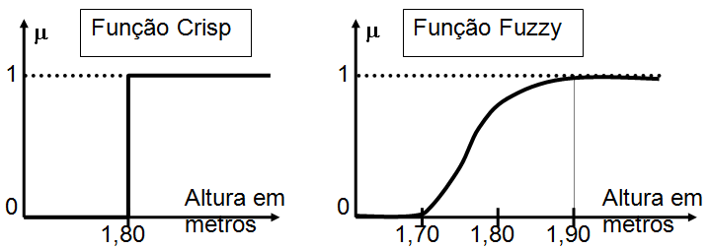
Conjuntos Fuzzy
A Lógica Fuzzy lida com Variáveis Fuzzy, construídas a partir de Conjuntos Fuzzy, que são funções que modelam uma entrada escalar em uma saída entre 0 e 1 (µ), chamada Grau de Pertinência, permitindo modelar um conceito vago:

Slide 7
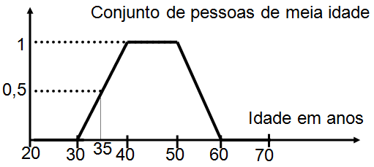
Conjuntos Fuzzy
Ou seja, um conjunto Fuzzy pemite modelar um conceito vago como “meia idade” em um número entre 0 e 1:

Slide 8
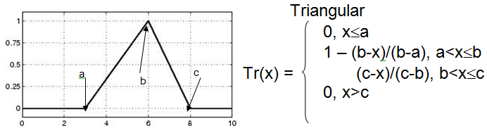
Tipos de funções
Pode-se utilizar qualquer função que associe o domínio da variável que se deseja fuzzificar com a imagem do intervalo [0,1]. Algumas funções comumente usada são:

Slide 9
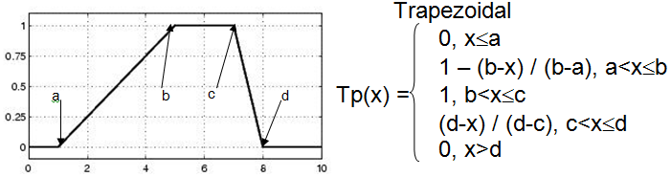
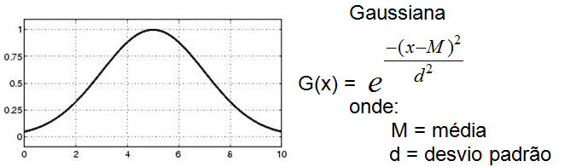
Tipos de funções

Slide 10
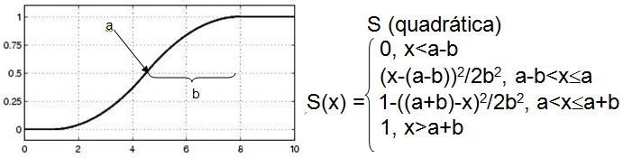
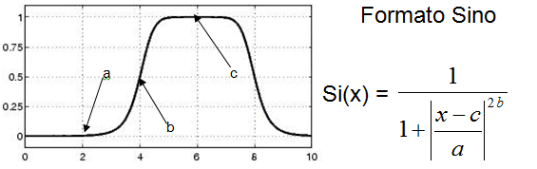
Tipos de funções

Slide 11
Sistemas Fuzzy
Usa conjuntos fuzzy para fuzzyficar dos valores escalares do mundo real, para manipula-los como valores linguísticos, como as pessoas altas do conjunto visto anteriormente.
Utilizam regras de inferência expressas com esses valores linguísticos, mas lidam com os valores de pertinência para produzir conjuntos fuzzy resultantes e, por fim, em um processo chamado defuzzyficação, os valores escalares que se apliquem à saída para o mundo real.

Slide 12
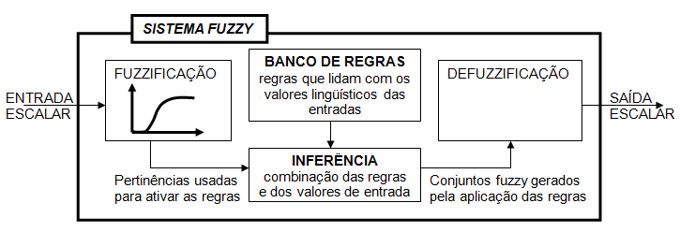
Sistemas Fuzzy

Slide 13
Regras Fuzzy
combinam valores linguísticos (quente, alto, longe, etc.) e quantificadores (muito, pouco, extremamente, etc.) com operadores lógicos (E, OU, NÃO) ou de implicação (ENTÃO):
SE temperatura é muito quente E fluxo é baixo ENTÃO gire a torneira muito à direita
SE temperatura é morna E fluxo é médio ENTÃO gire a torneira um pouco à esquerda

Slide 14
Combinação de regras e defuzzificação
Várias regras podem ser acionadas a cada vez e elas ser,,,,ão combinadas para produzir um conjunto fuzzy final
Finalmente, conjunto fuzzy resultante do acionamento das regras é defuzzyficado para produzir um valor escalar de saída do sistema

Slide 15
Características de fuzzy
Associa valores contínuos, modelados com funções fuzzy, a valores linguísticos não mutuamente exclusivos
Lida com imprecisão e não ambiguidade (domínio indefinido) Ex: SE o acarajé está quente ENTÃO . . . (temperatura?)
l
• Permite conceitos conflitantes. Por exemplo:
Se vendas estão baixas então abaixe o preço (Marketing)
Se vendas estão baixas então aumente o preço (Finanças)

Slide 16
Características de fuzzy
Permite a cobertura do domínio com menos regras e gera saídas diferentes para entradas diferentes. Ex: mais
  Sist. Espec. → Se temperatura < 120º ENTÃO chama=150º
  Sist. Fuzzy → SE temperatura baixa ENTÃO chama alta
Grau de pertinência é uma avaliação sobre um indivíduo, enquanto Fator de confiança é uma estimativa individual a partir de uma estatística colhida em uma população. Ex: altura do próximo indivíduo que veremos.

Slide 17
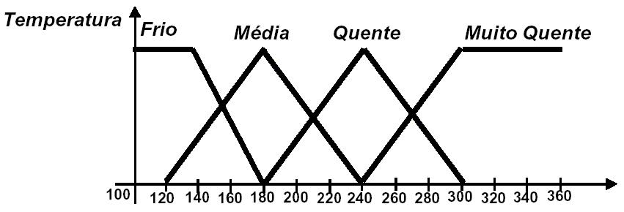
Nomenclaturas em fuzzy
Domínio
Suporte
Universo do discurso

Slide 18
Operadores fuzzy
Operadores lógicos: E OU NÃO ENTÃO
Aplicáveis à mesma variável ou variáveis distintas:
  Se idade é criança OU idade é jovem ENTÃO ...
  Se temperatura é baixa E pressão é grande ENTÃO ...
  Se vazão NÃO é pequena ENTÃO ...
Para o operador NÃO usa-se o complemento a 1 do grau de pertinência
Para o operador ENTÃO usa-se multiplicação dos graus de pertinência

Slide 19
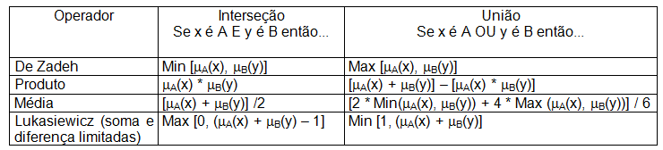
Operadores fuzzy
Para os operadores E e OU usam-se as expressões da tabea a seguir, feitas com os graus de pertinência:

Slide 20
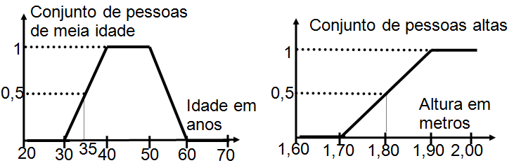
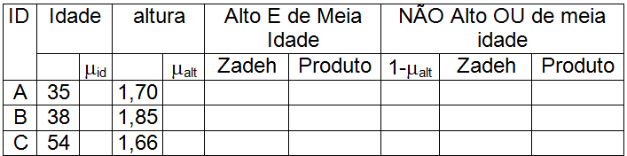
Exemplo de cálculos com operadores fuzzy

Slide 21
Resumo dos assuntos da aula:
Conhecemos o conceito de raciocínio aproximado
Entendemos o uso dos conjuntos nebulosos
Conceituamos um sistema nebuloso ou Fuzzy
Entender as características do domínio Fuzzy
Compreendemos os operadores lógicos Fuzzy

Slide 22
Na próxima aula estudaremos:
Inferência em sistemas de regras Fuzzy.
Combinando resultados de regras Fuzzy distintas.
Defuzzificando os valores fuzzy para obter valores escalares de saída.
Aplicando um sistema de regras fuzzy para controle de uma planta real.

